Slide 1
স্বাগতম সকল শিক্ষার্থীবৃন্দ

Slide 2
পরিচিতি
পাঠ পরিচিতি
শ্রেণীঃ ষষ্ঠ
বিষয়ঃ -
তথ্য ও যোগাযোগ প্রযুক্তি
মোঃ রমজান আলী
তিলাই উচ্চ বিদ্যালয়
ভূরুংগামারী, কুড়িগ্রাম।
E-mail: ramjanict75@gmail.com
Mobile: ০১৭২০৪৩৭০২৪

Slide 3
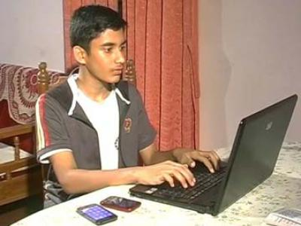
ওয়ার্ড প্রসেসিং
চিন্তা করে বল কম্পিউটারে সাধারণ কাজের জন্য
আমাদের প্রথম কোন প্রোগ্রামটি শিখতে হয়?

Slide 4
আজকের পাঠের বিষয়
ওয়ার্ড প্রসেসিং

Slide 5
শিখনফল
এই পাঠ শেষে শিক্ষাথীরা-
◊ওয়ার্ড প্রসেসিং কি তা বলতে পারবে;
◊কম্পিউটার চালু ও বন্ধ করতে পারবে;
◊মাইক্রোসফট ওয়ার্ডের ওপেনিং স্ক্রীনের বার পরিচিতি
করতে পারবে;
◊ File মেনু থেকে New, Save , close, open ও Exit এর কাজ করতে পারবে।

Slide 6
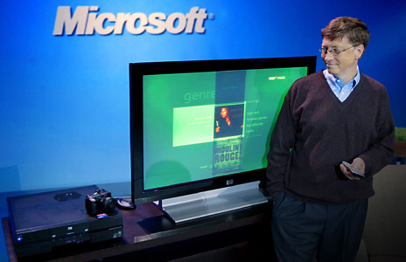
ওয়ার্ড প্রসেসিং
Microsoft Word হচ্ছে একটি Word Processing Program ইহা Microsoft অফিসের একটি অংশ।
সাধারণত চিঠিপত্র লেখা, থিসিস পেপার তৈরী করা, সাধারণ কম্পোজ ইত্যাদি কাজ করার জন্য Microsoft Word বা MS Word
ব্যবহার করা হয়।

Slide 7
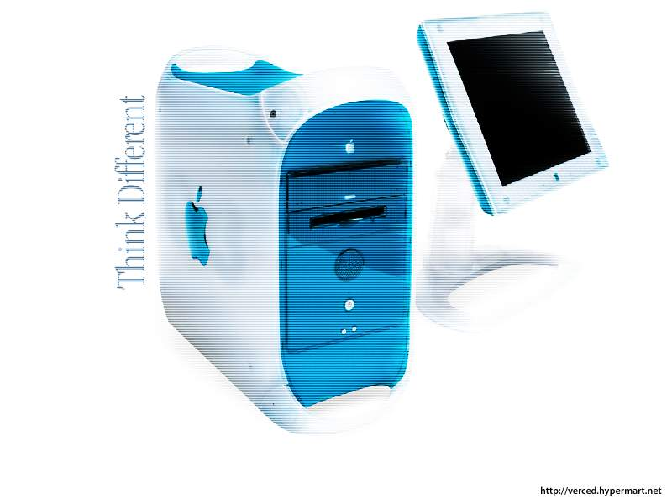
কম্পিউটার চালু করার নিয়ম
System Unit এবং Monitor – এর
Power – সুইচ অন On করতে হবে।

Slide 8
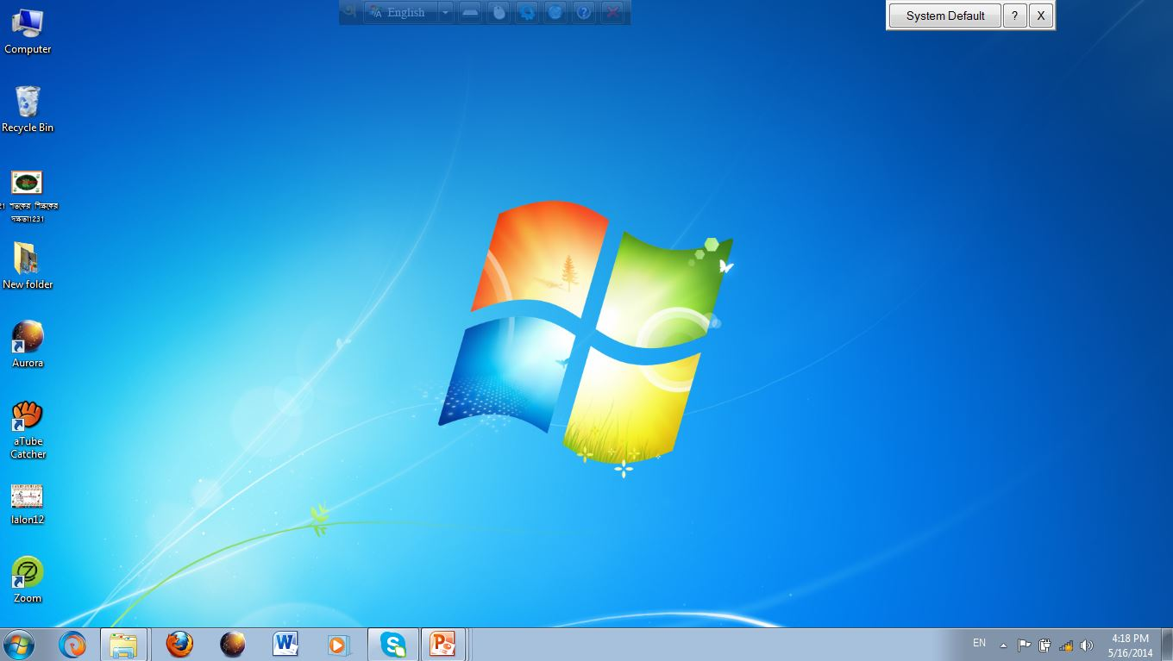
Desktop
কিছুক্ষণের মধ্যে এই ধরনের Desktop দৃষ্টিগোচর হবে।
Desktop থেকেই কম্পিউটারের যাবতীয় কাজ শুরু করতে হয়।

Slide 9
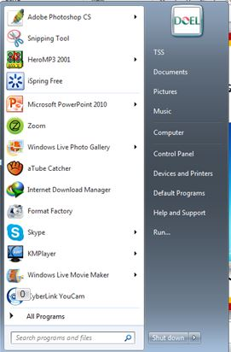
কম্পিউটার বন্ধ করার নিয়ম
কম্পিউটার বন্ধ (Shut Down) করার পূর্বে চলমান সকল প্রোগাম বন্ধ করে নিতে হয়।
Shut Down ক্লিক
Start Button ক্লিক

Slide 10
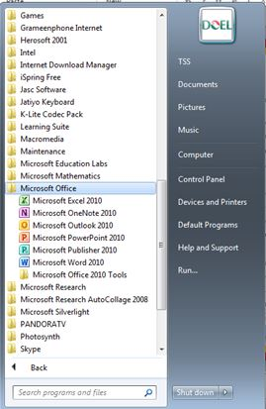
মাইক্রোসফট ওয়ার্ড চালু করার নিয়ম
Microsoft Office ক্লিক
All programs ক্লিক
Start Button ক্লিক

Slide 11
টাইটেল বার
মেনু বার
ষ্টান্ডার্ড টুলবার
ফরমেটিং টুলবার
হরিজেন্টাল রুলার
Work Area
ভার্টিক্যাল স্কলবার
ভার্টিক্যাল রুলার
স্ট্যাটাস বার
হরিজেন্টাল স্কলবার
ড্রইং টুলবার

Slide 12
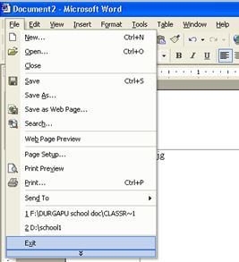
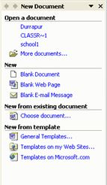
New File তৈরী করার নিয়ম
প্রথমে File click > New click

Slide 13
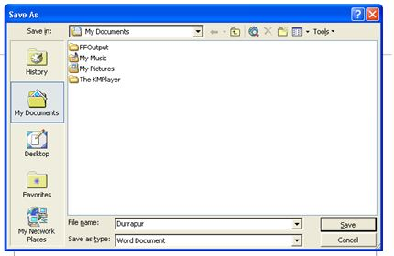
File Save করার নিয়ম
প্রথমে File click > Save click
Save As নামক ডায়ালগ Box আসবে এবং ফাইলের নাম দিয়ে সেভ করবো।

Slide 14
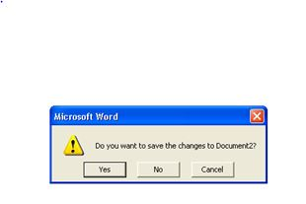
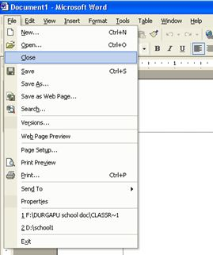
File Close করার নিয়ম
প্রথমে File click > Close click
সেভ করবেন কিনা প্রশ্ন সহ ডায়লগ Box আসবে। সেভ না করার জন্য No বাটনে ক্লিক করুন।

Slide 15
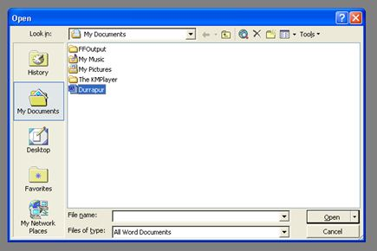
File Open করার নিয়ম
প্রথমে File click > Open click

Slide 16
Word থেকে বের হওয়ার নিয়ম
প্রথমে File click > Exit click

Slide 17
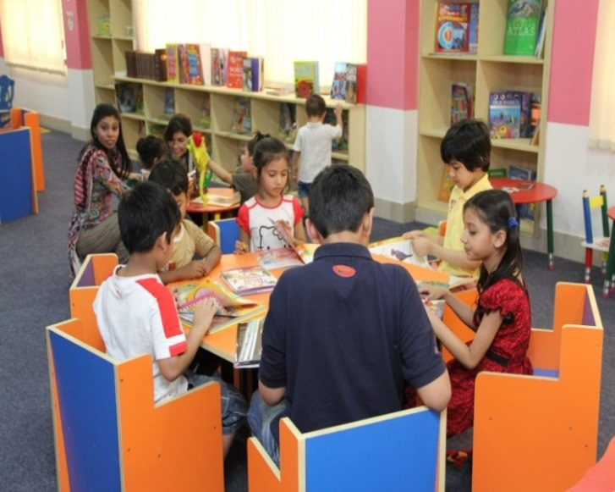
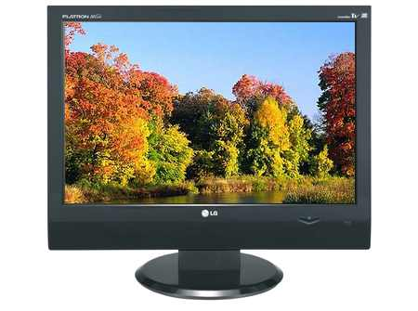
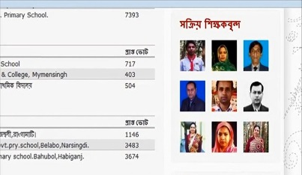
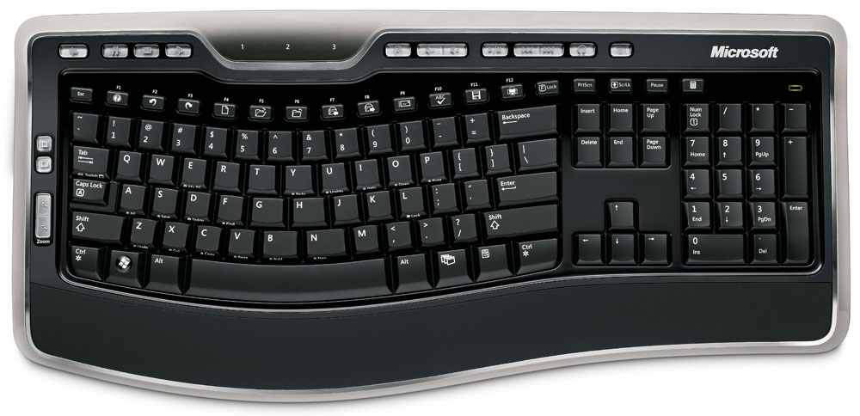
দলীয় কাজ
দল
দল
◊ কম্পিউটার চালু ও বন্ধ করার ধাপগুলো লিখ।
◊ টাইটেল বার, মেনু বার ও ড্রইং টুলবার সম্পর্কে আলোচনা কর?
মোঃরাশেদ রায়হান (লিটন) , কম্পিউটার শিক্ষক , দুর্গাপুর মাধ্যমিক বিদ্যালয়, কুমারখালী, কুষ্টিয়া।

Slide 18
মূল্যায়ন:-
আবার চেষ্টা
করি
উত্তর সঠিক
হয়েছে
উত্তর সঠিক
হয়েছে
আবার চেষ্টা
করি
১। মেনুবার ব্যবহার করে নতুন ফাইল প্রথমে কোথায় ক্লিক করতে হয় ?
ক. File
খ. Save
গ. New
ঘ. Text
2১। মেনুবার ব্যবহার করে লিখিত অংশ সংরক্ষণ করতে কোথায় ক্লিক করতে হয়?
ক. New
গ. Text
খ. Save
ঘ. File

Slide 19
বাড়ির কাজ
◊ওয়ার্ড প্রসেসিং প্রোগ্রামের মাধ্যমে কি কি
ধরনের কাজ করা যায় ব্যাখ্যা কর।
মোঃ রমজান আলী , কম্পিউটার শিক্ষক , তিলাই উচ্চ বিদ্যালয়, কুড়িগ্রাম।

Slide 20
ধন্যবাদ সকল শিক্ষার্থীদের

